Slide 1
«Чтобы остаться в сердцах поколений»
(130 лет со дня рождения советского военачальника
Ивана Панфилова)
Иван Васильевич Панфилов
(1893 — 1941)

Slide 2
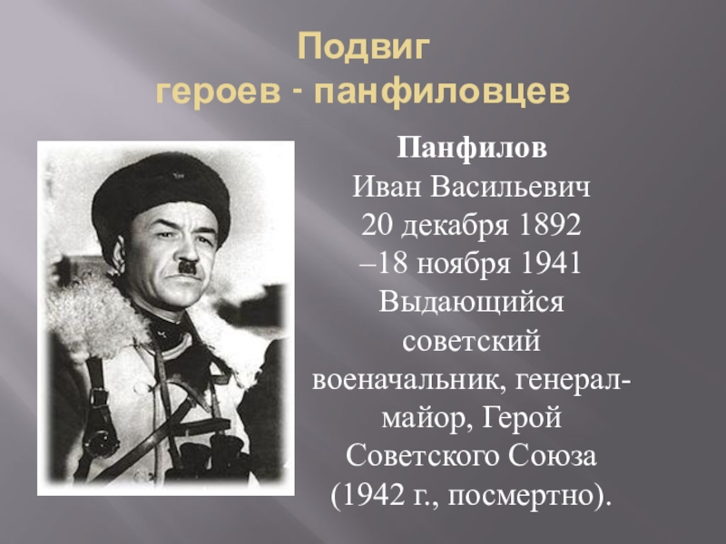
Иван Панфилов:
Советский военачальник, Герой Советского Союза. Генерал-майор"

Slide 3

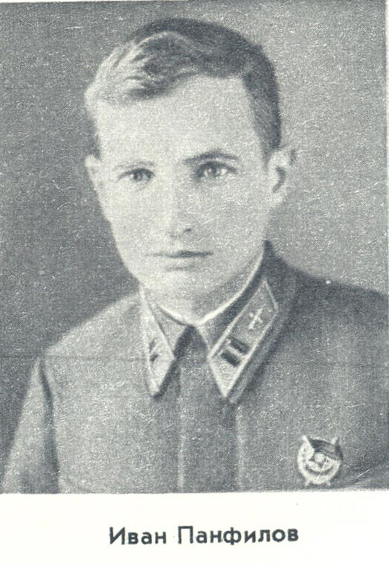
Родился (20 декабря 1892 года (1 января 1893 года) или (13) января 1893 года в Петровске Саратовской губернии в семье мелкого конторского служащего. Русский по национальности.
Отец — отставной военный писарь из мещан г. Петровска Саратовской губернии Василий Захарович Панфилов, мать — Александра Степановна.
Из-за ранней смерти матери (1904 г.), после окончания третьего класса вынужден был оставить учёбу в четырёхклассном городском училище Петровска, с 1905 года работал в бакалейной лавке в Саратове по найму. Во время 1 Русской революции отец за участие в забастовке был уволен и уже не мог содержать семью.

Slide 4
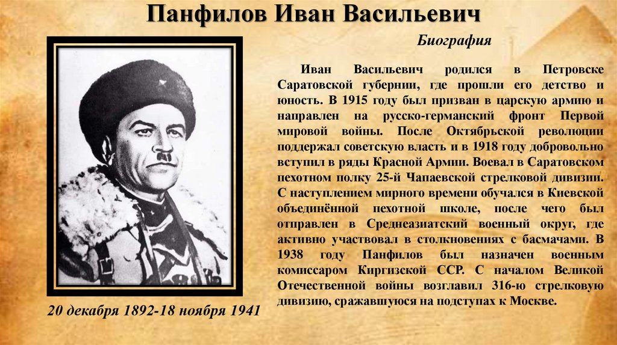

Slide 5
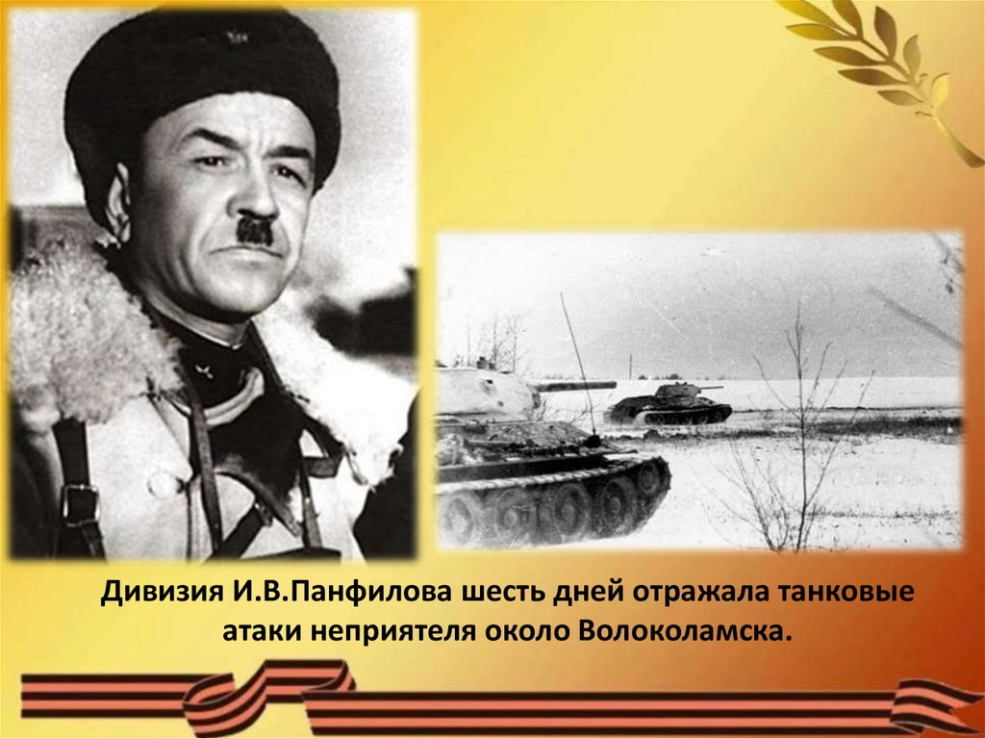
Первая мировая война : В октябре 1915 года был призван в Русскую императорскую армию. Военная служба началась в учебной команде 168-го запасного батальона. С марта 1917 года в составе 638-го пехотного Ольтинского полка 160-й пехотной дивизии 16-го армейского корпуса 9-й армии воевал на Юго-Западном фронте Первой мировой войны в звании фельдфебеля. В 1917 году был избран членом полкового комитета. Демобилизовался в 1918 году.

Slide 6
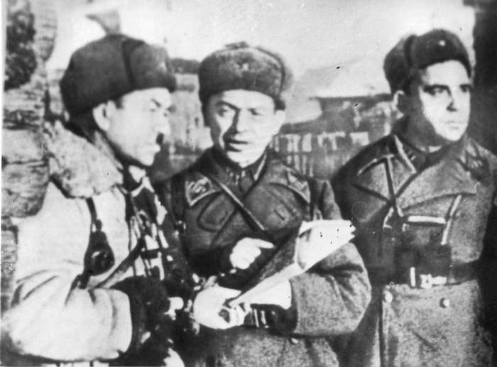
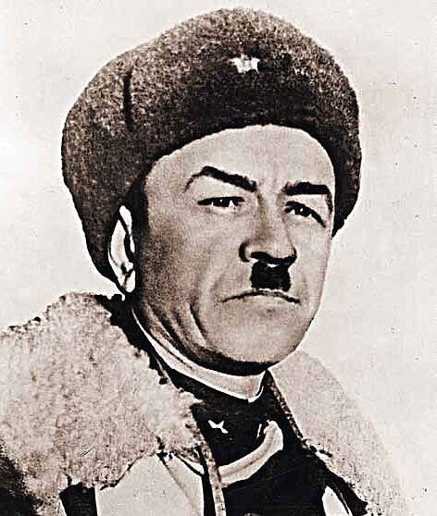
Гражданская война
В октябре 1918 года добровольно вступил в Красную армию. Первой должностью красного командира стала командир взвода в 1-ом Саратовском пехотном полку 25-й стрелковой дивизии. В составе полка участвовал в подавлении восстания Чехословацкого корпуса. С марта 1919 года служил в 20-й Пензенской стрелковой дивизии. Принимал участие в Уфимской операции. С августа воевал под Царицыном. В марте 1920 года заболел тифом. После болезни, с апреля участвовал в советско-польской войне, где воевал в должности командира взвода в 100-ом стрелковом полку (по другим данным — командир разведывательного эскадрона). В 1920 году вступил в РКП(б). За героизм в советско-польской войне в 1921 году был награждён орденом Красного знамени.

Slide 7
Межвоенный период
С сентября 1920 года боролся с бандитизмом на Украине сначала в должности командира взвода, а затем роты 100-го стрелкового полка. В марте 1921 года он был назначен командиром взвода 183-го отдельного пограничного батальона. В городе Овидиополь встретил Марию Ивановну, которая стала его женой.
В декабре перспективного командира направили в Киевскую объединённую пехотную школу, где Панфилов в течение двух лет проходил обучение. По окончании военной школы в 1923 назначен в 52-й Ярославский стрелковый полк на должность командира взвода, позже занимал должности помощника командира и командира роты.
В апреле 1924 года по собственной просьбе был переведён в 1-й Туркестанский стрелковый полк; с этого времени судьба Ивана Васильевича была тесно связана с Туркестаном. В полку служил командиром роты, помощником командира батальона, а затем начальником полковой школы. С мая 1925 по август 1926 года служил командиром роты и начальником пограничного поста Хорог (в Бадахшане, высокогорном регионе Таджикистана) в составе Памирского отряда.
С августа по октябрь Иван Васильевич исполнял должность командира Памирского отряда. С августа 1927 года служил начальником полковой школы 4-го Туркестанского стрелкового полка. В апреле 1928 года переведён на должность командира батальона 6-го Туркестанского стрелкового полка. В марте–июне 1929 года принимал участие в боях с басмачами. За боевые отличия в этих боях был награждён орденом Красного Знамени.
В марте 1931 года получил назначение на должность командира и комиссара 8-го отдельного стрелкового батальона местных войск. Окончил Высшие военные курсы, получил звание полковника.
В декабре 1932 года возглавил 9-й отдельный Туркестанский Краснознаменный горнострелковый полк (выделен из состава 3-й Туркестанской горнострелковой дивизии).
В 1936 году жена Панфилова, Мария Ивановна, участвовала во Всесоюзном совещании жён командиров РККА. В июле 1937 года был переведён в штаб Среднеазиатского военного округа на должность начальника квартирно-эксплуатационного отдела.
В 1938 году был награждён медалью «XX лет Рабоче-Крестьянской Красной Армии».
В октябре 1938 года Иван Васильевич получил назначение в город Фрунзе на должность военного комиссара Киргизской ССР. В это время жена Панфилова возглавила Свердловский райсовет города Фрунзе. За свою деятельность она была награждена орденом «Знак Почета». В июне 1941 года был выдвинут кандидатом в депутаты Верховного Совета Киргизской ССР 1-го созыва, но после начала войны выборы были отменены.

Slide 8
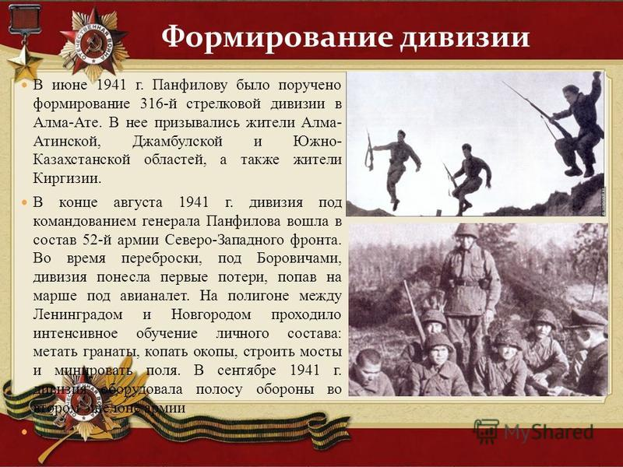

Slide 9
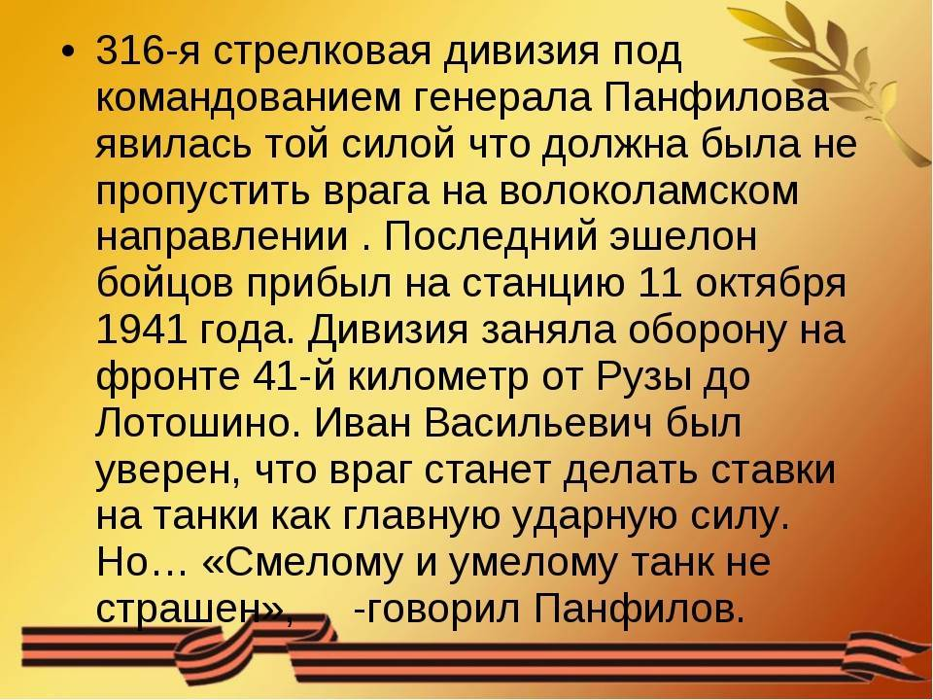

Slide 10
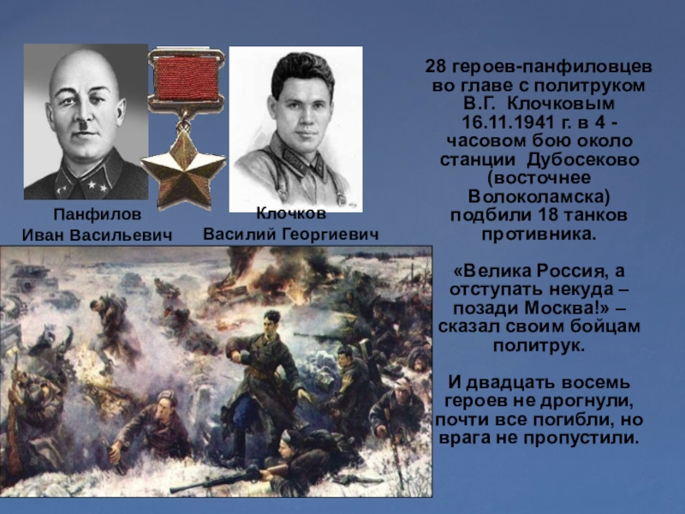

Slide 11
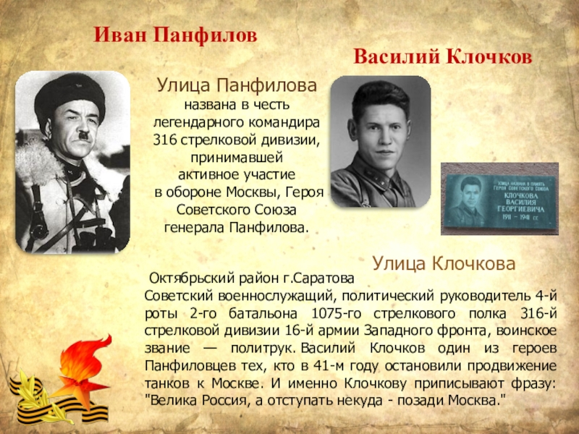

Slide 12


Slide 13
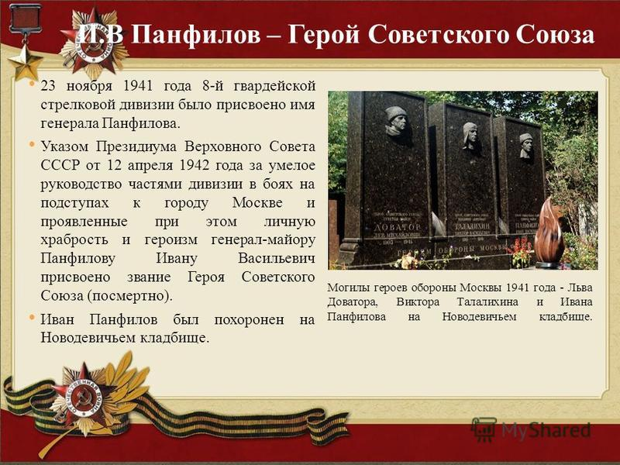

Slide 14
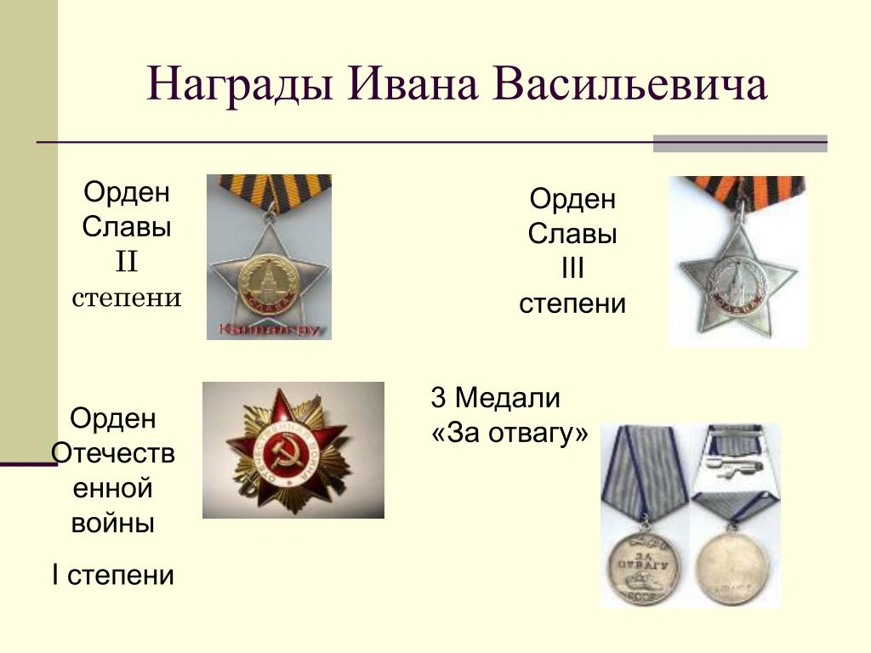

Slide 15
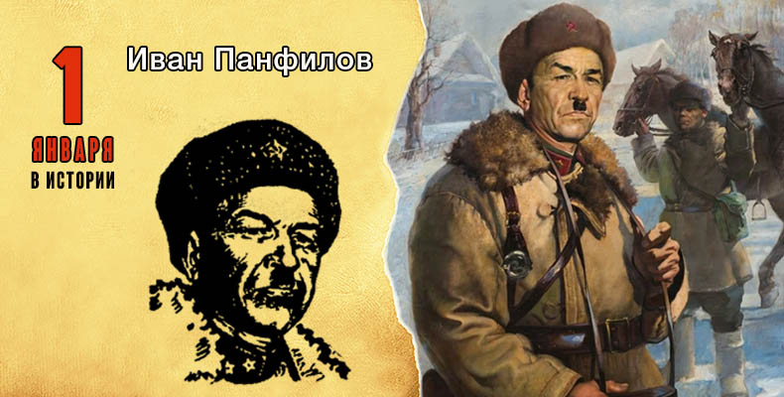
Награды
Герой Советского Союза (12.04.1942, посмертно)
Орден Ленина (12.04.1942, посмертно)
Орден Красного Знамени (13.08.1921, 7.08.1929, 11.11.1941)
Юбилейная медаль «XX лет Рабоче-Крестьянской Красной Армии» (22.02.1938)
Медаль «За оборону Москвы», посмертно (1944)
Именное оружие (пистолет «парабеллум») от Реввоенсовета СССР (26.11.1930)
Именное оружие (пистолет Коровина) от ЦИК Киргизский АССР (28.02.1930)
Киновоплощения
1967 — «За нами Москва». В роли — Всеволод Санаев.
1984 — «Волоколамское шоссе». Фильм-спектакль МХАТа имени Горького по мотивам повести А. Бека. В роли Георгий Бурков.
1985 — «Битва за Москву». в роли Константин Степанков.
2013 — сериал «Бауыржан Момышулы», Казахстан. В роли — Виктор Ашанин.
2016 — «Последний рубеж». В роли — Юрий Цурило

